Slide 1
“Taller para Elaboración de Arreglos Corales 2017”
Fernando Archila – Proyecto de Desarrollo Coral CORODEMIA

Slide 2

No es lo que te imaginás…
¡Porque no es de color café, es de color rosado!
Y si quieres aprovecharlo mejor es importante ejercitarlo.

Slide 3
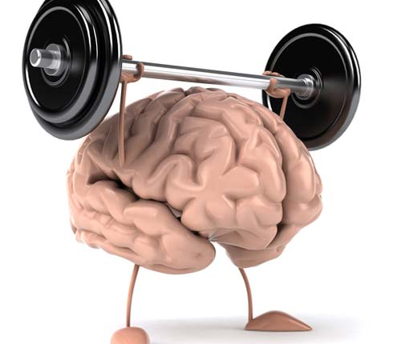
Un cerebro que se ejercita…
es un cerebro más fuerte, más duradero y más creativo!

Slide 4
La Creatividad
“Facultad de crear, aptitud para descubrir, para imaginar y dar forma a algo inédito”

Slide 5
¡Síganme los buenos!
“Partita No. 2 para violín” - J. S. Bach
“Habib Koité” – África
“Mika” -Ariana Grande +
“Yo pienso en ti” – José Batres Montúfar

Slide 6
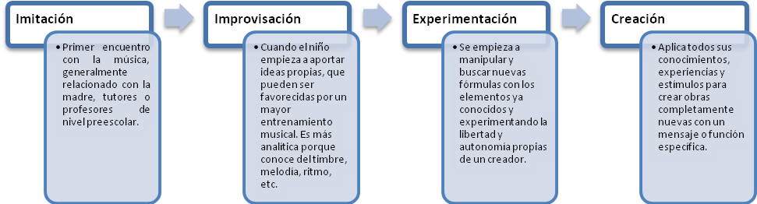
El Proceso Creativo

Slide 7

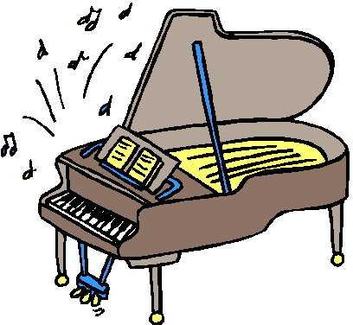


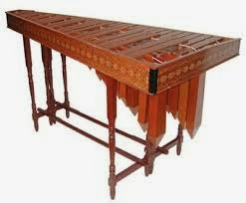
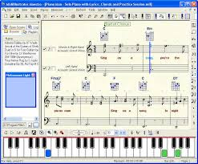
Formación General

Slide 8
Formas Musicales
El Canto Llano, La Antífona, El Organum, El Conductus, El Himno, La Chanson, El Canon, El Motete, El Madrigal, El Quodlibet, La Cantata, El Oratorio, El Coral, El Lied, La Ópera, El Aria, La Misa, La Sinfonía Coral, La Fantasía, El Réquiem, La Canción Popular.

Slide 9
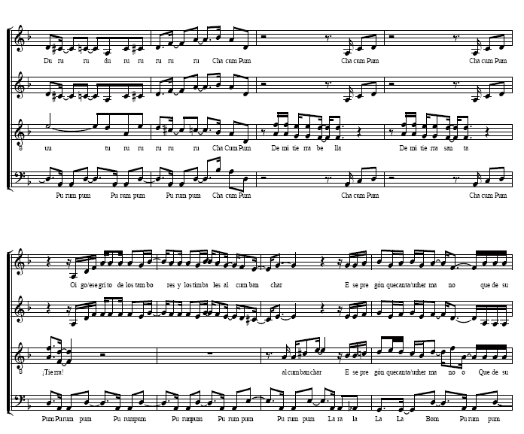
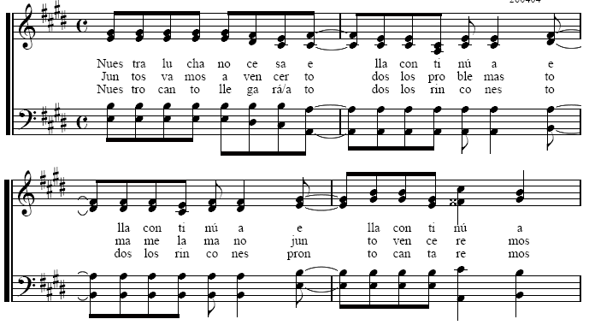
Armonía y Contrapunto

Slide 10
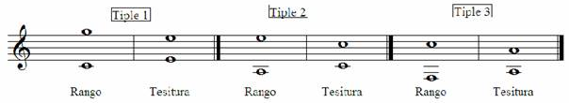
La Voz Humana – Niñ@s

Slide 11
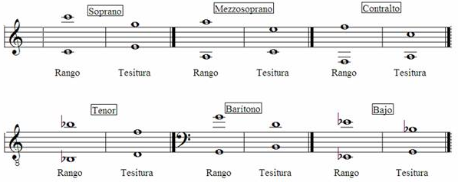
La Voz Humana - Adultos

Slide 12
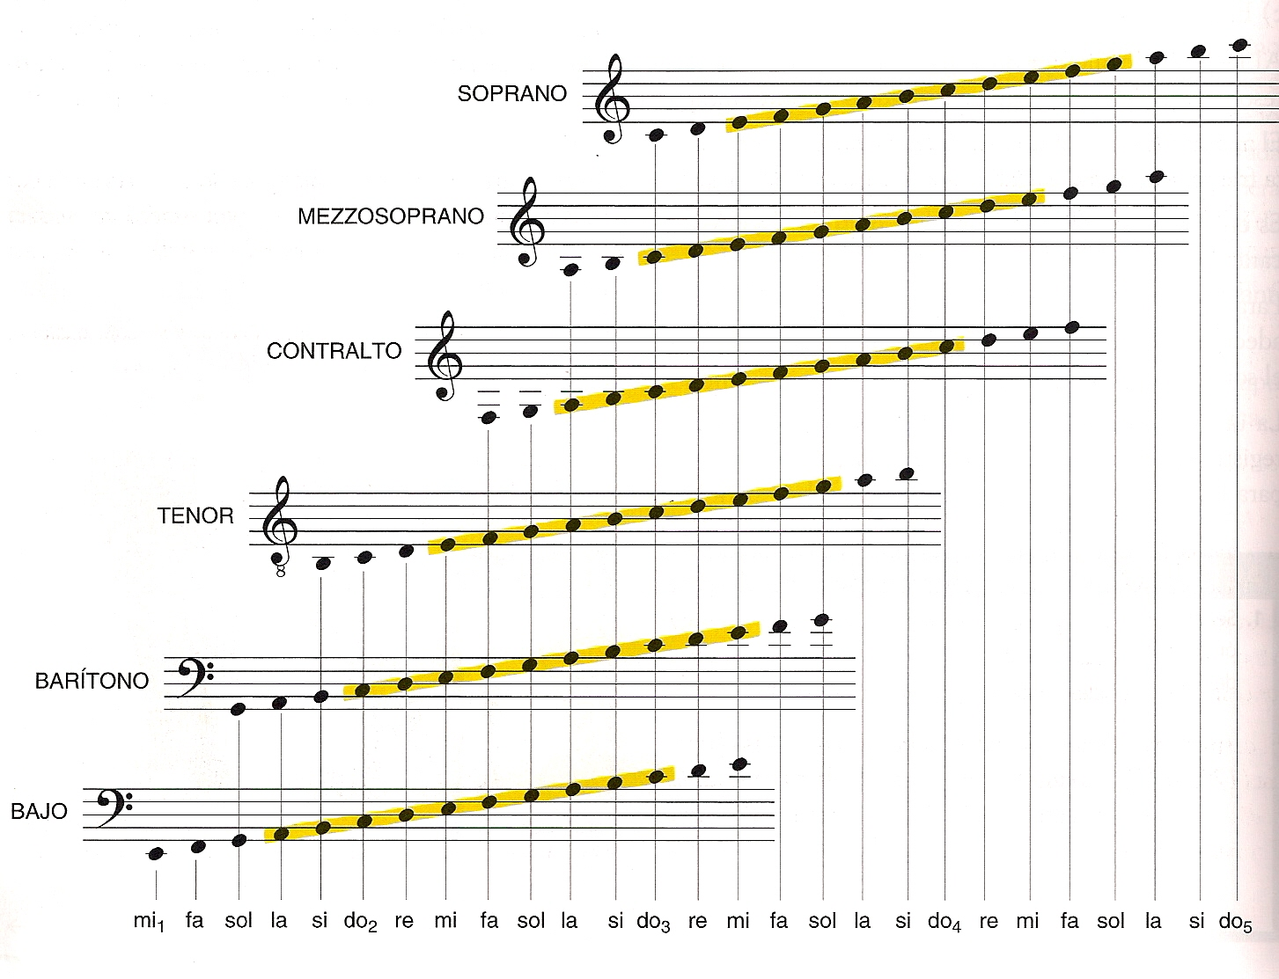
La Voz Humana - Comparativo

Slide 13
Planificación del Arreglo
Etapa 1
Clase de Coro
Voces Blancas
Voces Oscuras
Características
Tamaño
Bosquejo del Arreglo
Mixto
Distribución de las Voces
Capacidad
Estilo
Edades
Anotar todas las ideas
Diseñar el arreglo
Tema

Slide 14
Escritura del Arreglo
Etapa 2
Texto
Cifrado
Melodía
Voces
Ornamentos
Acompañamiento
Novedades
Revisión y Cambios

Slide 15
“Las Vacaciones” Juego Vocal
VERSO 1: En las vacaciones todo se olvida, por andar jugando y fregando.
VERSO 2: Todas las tareas son espantosas.
VERSO 3: A dormir todo el día.
… y cualquier variación que se te ocurra

Slide 16
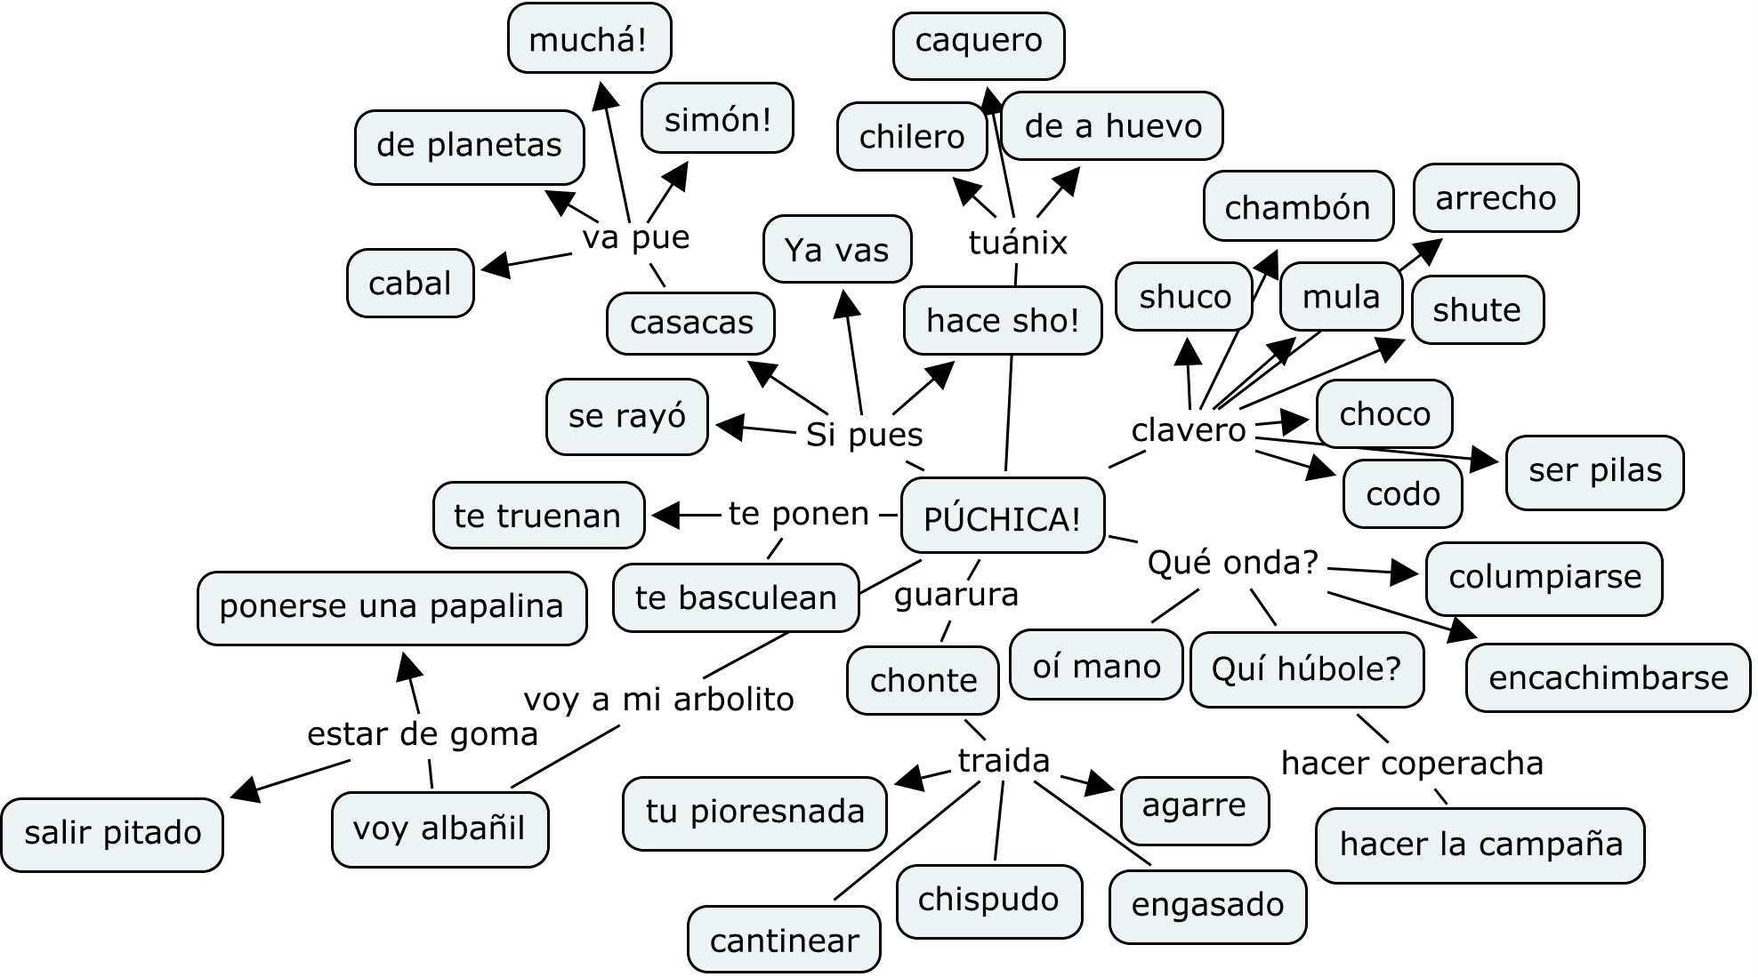
Expresiones chapinas

Slide 17
LABORATORIO
Todos los participantes se organizan en grupos pequeños de 3 o 4 personas.
TEMA:
Expresiones de Guatemala
Actividades | Producto
ETAPA 1 | Planificación del Arreglo
ETAPA 2 | Escritura del Arreglo
Ensayo | Montaje de la nueva composición con los integrantes del grupo de trabajo.
Presentación | Recital Creativo del Taller

Slide 18
RECITAL CREATIVO

